Slide 1

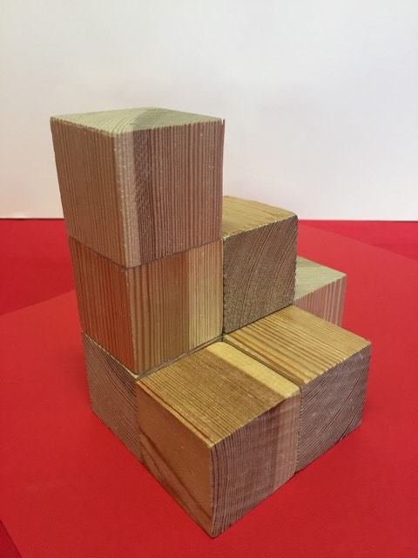
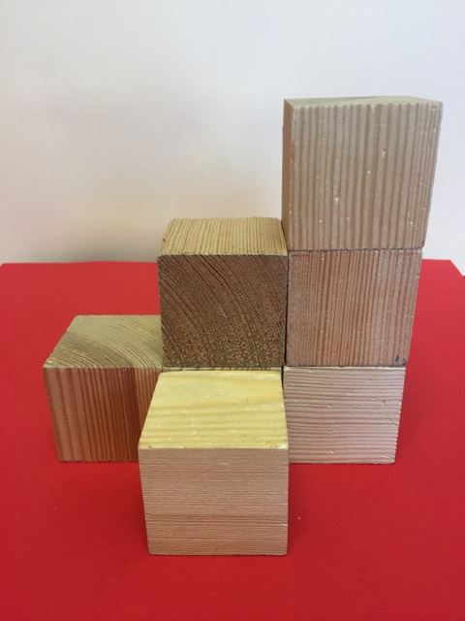
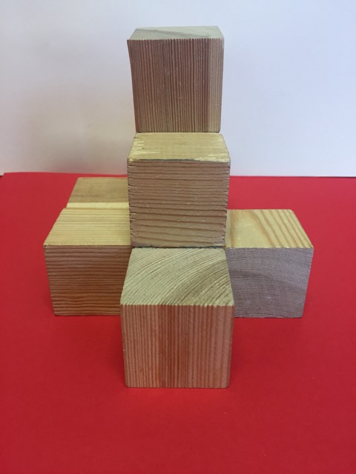
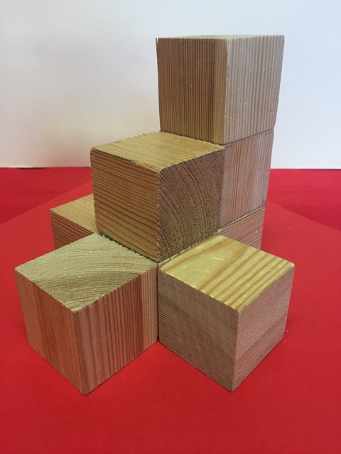
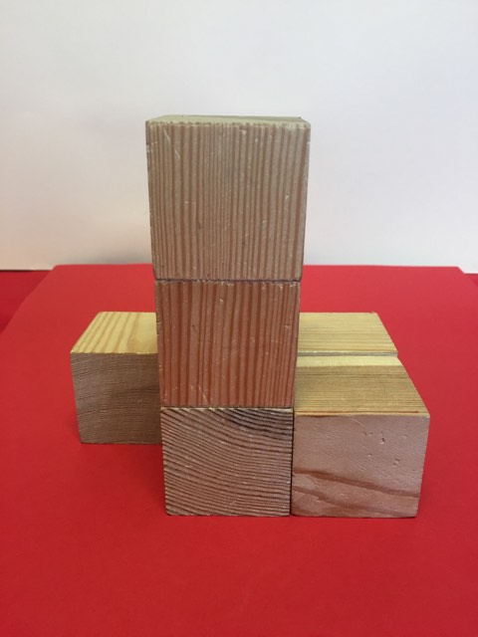
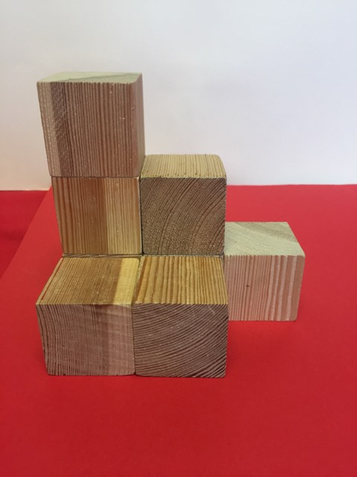
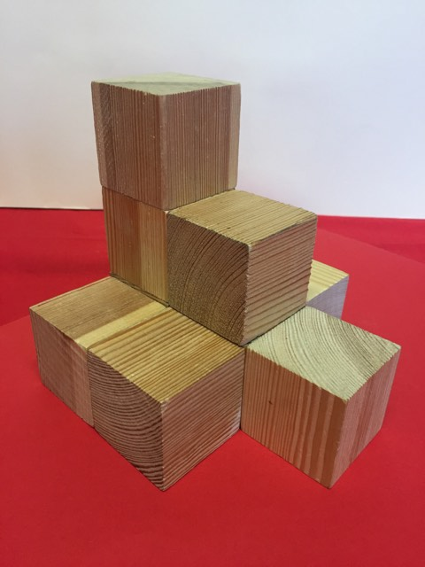
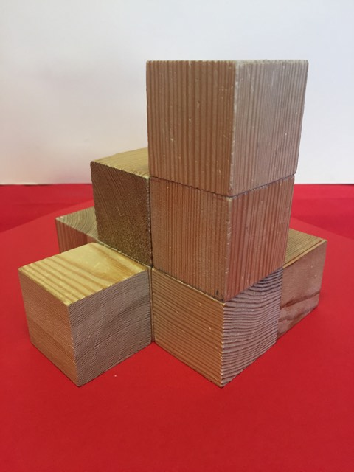
Haus 7: Gute Aufgaben
Modul 7.8
Gute Aufgaben – auch im Geometrieunterricht
A
B
C
D
E
F
G
H

Slide 2
Hinweise zu den Lizenzbedingungen
Diese Folie gehört zum Material und darf nicht entfernt werden.
Dieses Material wurde vom PIKAS-Team für das Deutsche Zentrum für Lehrerbildung Mathematik (DZLM) konzipiert und kann unter der Creative Commons Lizenz BY-SA: Namensnennung – Weitergabe unter gleichen Bedingungen 4.0 International weiterverwendet werden.
Das bedeutet: Alle Folien und Materialien können für Zwecke der Aus- und Fortbildung unter der Bedingung heruntergeladen, verändert und genutzt werden, dass alle Quellenangaben erhalten bleiben, PIKAS als Urheber genannt und das neu entstandene Material unter den gleichen Bedingungen weitergegeben wird.
Von der Weitergabe ausgenommen sind Fotos, die erkennbar reale Personen zeigen.
Bildnachweise und Zitatquellen finden sich auf den jeweiligen Folien bzw. in den Zusatzmaterialien.
Weitere Hinweise und Informationen zu PIKAS finden Sie unter http://pikas.dzlm.de.

Slide 3
Aufbau des Fortbildungsmoduls 7.8
Warum überhaupt Geometrie in der Grundschule?
Raum und Form im Lehrplan –
Was kann man daraus machen?
„Guter“ Geometrieunterricht?! –
(Um-)Gestaltung von Aufgaben für den Geometrieunterricht

Slide 4
Zielsetzungen
Die Wichtigkeit des Inhaltsbereichs Raum und Form einschätzen können
Den Inhaltsbereich Raum und Form kennenlernen oder vertiefen
Qualitätsmerkmale „guten Geometrieunterrichts“ kennenlernen oder vertiefen
Aufgaben im Geometrieunterricht hinsichtlich ihres Potenzials zur Förderung (inhalts- und) prozessbezogener Kompetenzen analysieren können
Rückschlüsse für einen kritisch-konstruktiven Umgang mit dem Schulbuch ziehen

Slide 5
Aufbau des Fortbildungsmoduls 7.8
Warum überhaupt Geometrie in der Grundschule?
Raum und Form im Lehrplan –
Was kann man daraus machen?
„Guter“ Geometrieunterricht?! –
(Um-)Gestaltung von Aufgaben für den Geometrieunterricht

Slide 6

Warum Geometrie in der Grundschule?
Aktivität:
Für wie wichtig halten Sie Geometrie in der Grundschule?
Führen Sie Gründe für Geometrie in der Grundschule an und schreiben Sie diese einzeln auf Karteikarten.
Notes:
Die Aktivität dient einer Abfrage der Ansichten der Teilnehmenden. Die Karteikarten können nach Überkategorien geordnet werden (siehe auch nächste Folie).

Slide 7
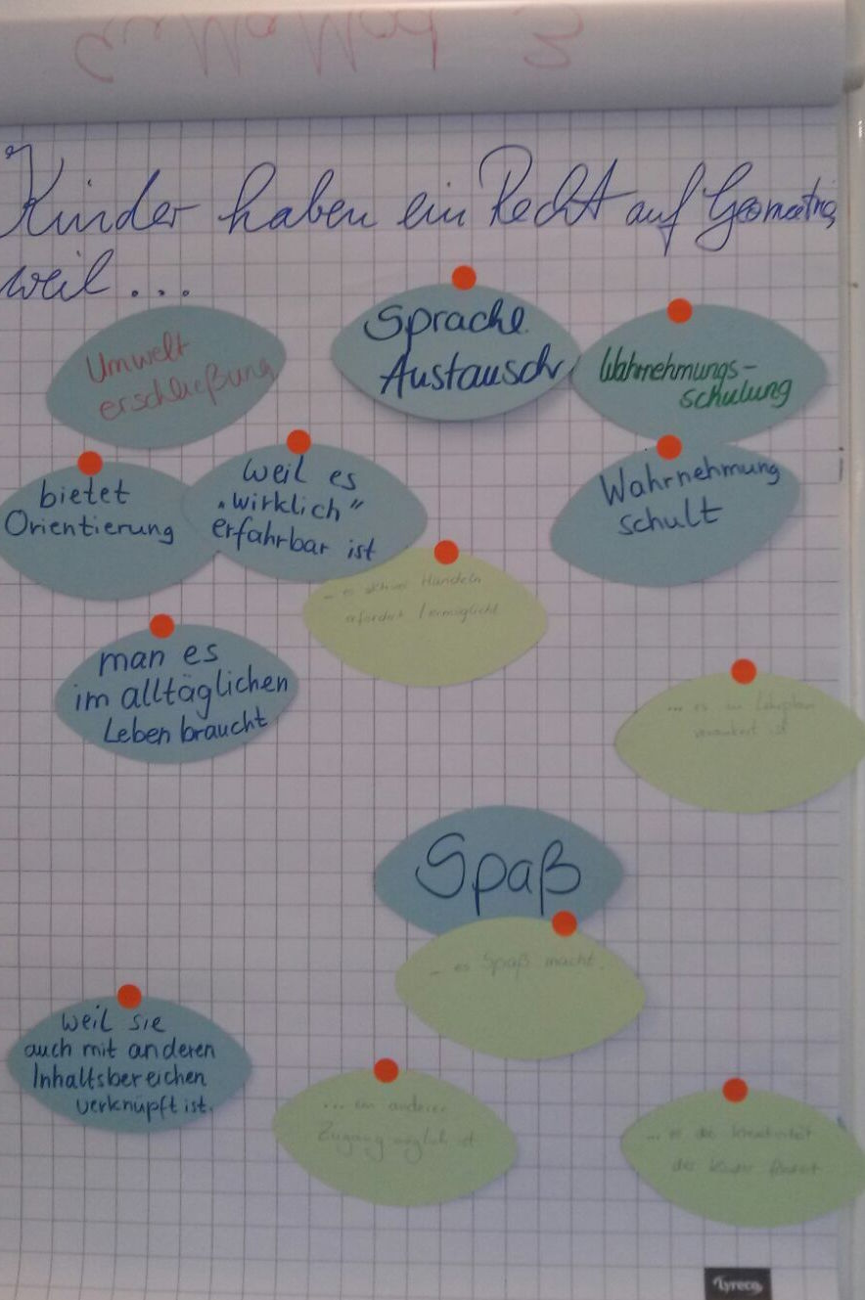
Warum Geometrie in der Grundschule?
Notes:
Das Bild zeigt ein Beispiel einer Kartenabfrage. Herausgestellt werden sollte, dass Spaß nicht der einzige Grund für Geometrie im Unterricht sein sollte.

Slide 8
(Frühe) Geometrie ist wichtig, weil sie...
vieles von dem aufgreift und weiterentwickelt, was Kinder interessiert und was sie schon mitbringen.
hilft, die Welt mit anderen Augen zu sehen und sie messend zu erfassen.
die stärkste mathematische Disziplin eines Kindes sein kann.
das Selbstvertrauen in die Kraft des eigenen Denkens stärken kann.
hilft, die Arithmetik (noch besser) zu verstehen.
Sprache besser verstehen und gebrauchen hilft.
Räumliches wahrzunehmen, vorzustellen und zu denken fordert und fördert.
(Huhmann & Spiegel 2016, S. 26)

Slide 9
(Frühe) Geometrie ist wichtig, weil sie...
einen spielerischen, experimentellen Zugang zu fundamentalen Ideen der Mathematik ermöglicht.
notwendige Grundlagen für die spätere systematische Geometrie legt.
vielerlei mathematische Tätigkeiten wie Erfinden, Erforschen und Begründen anregt und die Entwicklung mathematiktypischer Vorgehensweisen und Denkstrategien unterstützt.
fragwürdig ist, neugierig macht und schön ist.
...
und weil Mathematik ohne Geometrie keine Mathematik ist.
(Huhmann & Spiegel 2016, S. 26)

Slide 10
„Geometrie ist eine der großen Gelegenheiten, die Wirklichkeit mathematisieren zu lernen. Es ist eine Gelegenheit, Entdeckungen zu machen [...]. Gewiß, man kann auch das Zahlenreich erforschen, man kann auch rechnend denken lernen, aber Entdeckungen, die man mit Augen und Händen macht, sind überzeugender und überraschender. Die Figuren im Raum sind, bis man sie entbehren kann, ein unersetzliches Hilfsmittel, die Forschung und Erfindung zu leiten.“
(Freudenthal 1973, S. 380)

Slide 11
„Wie kann man es denn verantworten, Fähigkeiten des Kindes vier Jahre lang brach liegen zu lassen, die sich im Vorschulalter schon entwickelten? Das Kind hat gebaut, gelegt, experimentiert und auf diese Weise im Raum Erfahrungen gesammelt, die fortgesetzt werden müssen.“
(Besuden 1973)

Slide 12
Aufbau des Fortbildungsmoduls 7.8
Warum überhaupt Geometrie in der Grundschule?
Raum und Form im Lehrplan –
Was kann man daraus machen?
„Guter“ Geometrieunterricht?! –
(Um-)Gestaltung von Aufgaben für den Geometrieunterricht

Slide 13
Inhaltsbezogene Kompetenzen für Raum und Form
Am Ende der 4. Jgst. können Schülerinnen und Schüler...
sich im Raum orientieren
geometrische Figuren erkennen, benennen und darstellen
einfache geometrische Abbildungen erkennen, benennen und darstellen
Flächen- und Rauminhalte vergleichen und messen
(Bildungsstandards, KMK 2004, S. 10)

Slide 14
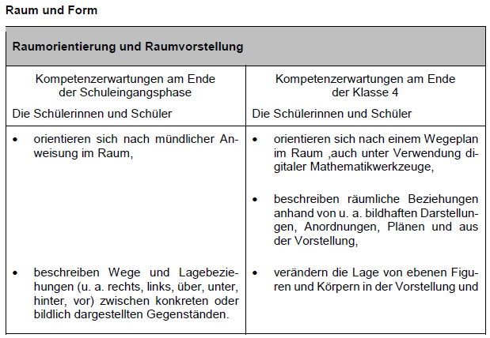

Was fordert der Lehrplan NRW?
(LP Mathematik Grundschule NRW, MSW 2021, S. 89f.)

Slide 15
Theoretische Einbettung – Was ist Raumvorstellung?
Raumvorstellung als räumliches Vorstellungsvermögen
umfasst
Raumwahrnehmung – Raumvorstellung – Räumliches Denken
(Besuden 1984)
Notes:
Kommentar zu dieser Folie und Überleitung zur nächsten Folie: Charakterisiert man die einzelnen Aspekte Raumwahrnehmung, Raumvorstellung und Räumliches Denken näher, so ergibt sich:

Slide 16
Theoretische Einbettung – Was ist Raumvorstellung?
Charakteristika:
Raumwahrnehmung: Wahrnehmung konkret vorhandener Objekte, Handlungen, Situationen, Merkmale, ...
Mentale Anstrengung: Wahrnehmung, Analyse & Interpretation des Wahrgenommenen.
Raumvorstellung: Mentales Reproduzieren nicht mehr vorhandener Objekte, Handlungen, Situationen, Merkmale, ...
Mentale Anstrengung: Mentale Reproduktion, Analyse & Interpretation des mental Reproduzierten.
Räumliches Denken: Mentales Operieren mit nicht mehr vorhandenen Objekten, Handlungen, Situationen, Merkmalen, ...
Mentale Anstrengung: Mentales Handeln, Analyse & Interpretation der mentalen Handlung.
„Operatives Denken ist in der Geometrie
von räumlichem Denken kaum noch zu unterscheiden.“
(Besuden 1980, S. 107)
Notes:
Raumwahrnehmung fokussiert die Wahrnehmung konkret vorhandener Objekte, Handlungen, Situationen, Merkmale, ...
Die mentale Anstrengung richtet sich hierbei auf die Wahrnehmung und auf die Analyse und Interpretation des Wahrgenommenen.
Raumvorstellung hingegen fokussiert das gedankliche Reproduzieren nicht mehr vorhandener Objekte, Handlungen, Situationen, Merkmale, ...
Die mentale Anstrengung richtet sich hierbei auf die gedankliche Reproduktion, auf die Analyse und die Interpretation des Reproduzierten
Räumliches Denken fokussiert auf das Operieren in der Vorstellung mit nicht mehr vorhandenen Objekten, Handlungen, Situationen, Merkmalen, ...
Die mentale Anstrengung richtet sich hierbei auf das mentale Handeln, auf die Analyse und die Interpretation der mentalen Handlung.
Zum letzten Punkt „Räumliches Denken“ merkt Besuden an: (Vorlesen) ... und stellt damit den operativen oder auch den sog. mental handelnden Charakter räumlichen Denkens heraus.

Slide 17
Raumwahrnehmung – Raumvorstellung – Räumliches Denken
„Anschaulich kann Raumvorstellung umschrieben werden als die Fähigkeit, in der Vorstellung räumlich zu sehen und räumlich zu denken. Sie geht über die sinnliche Wahrnehmung hinaus, indem die Sinneseindrücke nicht nur registriert, sondern auch gedanklich verarbeitet werden. So entstehen Vorstellungsbilder, die auch ohne das Vorhandensein der realen Objekte verfügbar sind. Dabei ist zu betonen, daß Raumvorstellung sich jedoch nicht darauf beschränkt, diese Bilder im Gedächtnis zu speichern und – in Form von Erinnerungsbildern – bei Bedarf abzurufen. Vielmehr kommt die Fähigkeit, mit diesen Bildern aktiv umzugehen, sie mental umzuordnen und neue Bilder aus vorhandenen vorstellungsmäßig zu entwickeln, als wichtige Komponente mit hinzu.“
(Maier 1999, S. 14)
Notes:
Peter Maier hat sich im Rahmen seiner Dissertation ausgiebig mit der ideengeschichtlichen Aufarbeitung des Raumvorstellungsbegriffs auseinandergesetzt. Auf Basis unterschiedlicher Strömungen in der allgemeinen Psychologie, in der Entwicklungspsychologie und in der Mathematikdidaktik schlägt er in sehr starker Anlehnung an Wölpert (1983, S. 9) folgende umgangssprachliche begriffliche Fassung vor.
Das Zitat wird hier durch Färbungen zu den begrifflichen Unterscheidungen von Besuden in Beziehung gesetzt.
Dabei wird durch den sukzessiven Aufbau das inkludierende, hierarchisch aufeinander aufbauende Verständnis deutlich. Demnach entwickelt sich Räumliches Denken basierend auf der Raumwahrnehmung und der Raumvorstellung.

Slide 18
Raumorientierung und Raumvorstellung
Schülerinnen- und Schüler-Aktivität:
Stelle dir vor, dass du im Uhrzeigersinn um einen Tisch herumläufst. Auf dem Tisch steht ein Würfelgebäude. Schneide die Fotos aus und bringe sie in die richtige Reihenfolge. Wie bist du vorgegangen?
A
B
C
D
Notes:
Hierzu gibt es ein AB!

Slide 19
Raumorientierung und Raumvorstellung
Aktivität:
Stellen Sie sich vor, dass Sie im Uhrzeigersinn um einen Tisch herumlaufen. Auf dem Tisch steht ein Würfelgebäude. Bringen Sie die Fotos in die richtige Reihenfolge.
Reflexionsauftrag: Wie könnten Schülerinnen und Schüler vorgehen, um die Fotos in die richtige Reihenfolge zu bringen?
A
B
C
D
E
F
G
H
Notes:
Hierzu gibt es ein AB!

Slide 20
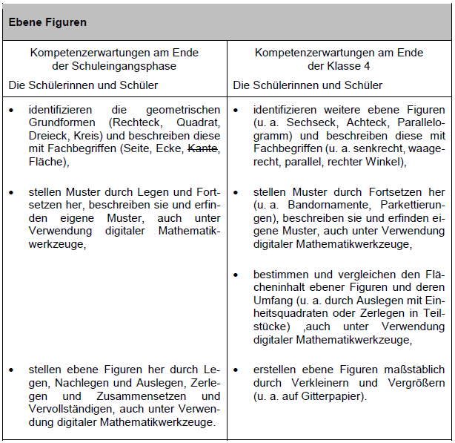
Was fordert der Lehrplan NRW?
(LP Mathematik Grundschule NRW, MSW 2021, S. 90)

Slide 21
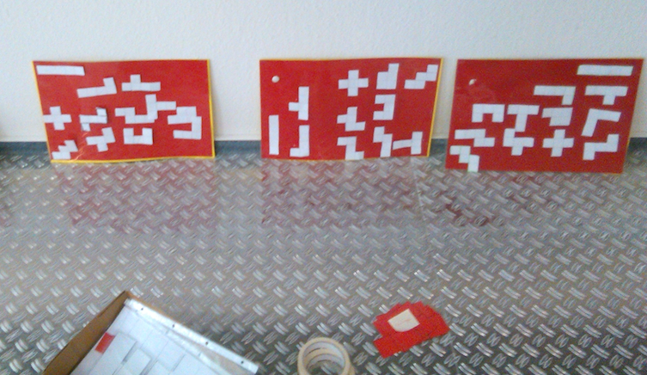
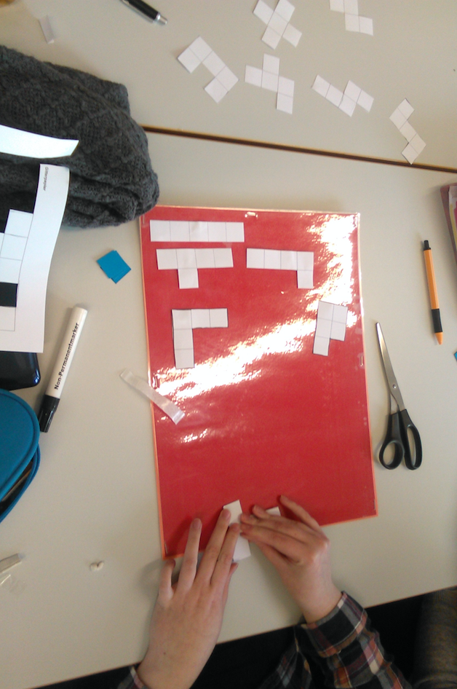
Ebene Figuren – Quadratfünflinge
Schülerinnen- und Schüler-Aktivität:
Finde möglichst geschickt viele verschiedene Quadratfünflinge. Wie kannst du alle finden?
Notes:
In Anlehnung an das PIKAS-Unterrichtsmaterial „Pentominos“ (http://pikas.dzlm.de/341).

Slide 22
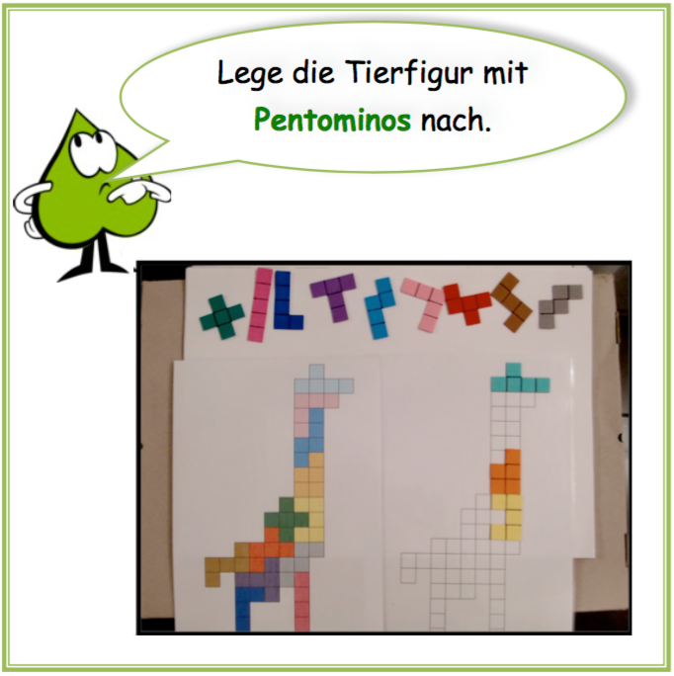
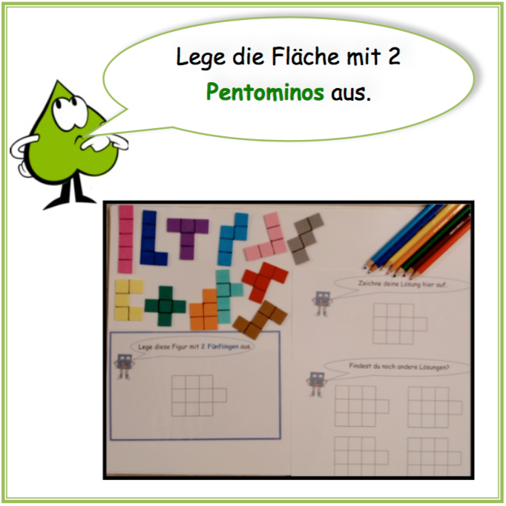
Ebene Figuren – Quadratfünflinge
Notes:
Entnommen aus dem PIKAS-Unterrichtsmaterial „Pentominos“ (http://pikas.dzlm.de/341).

Slide 23
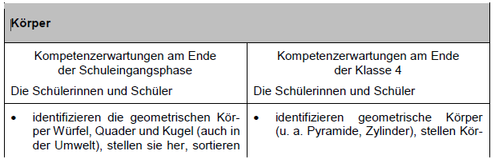
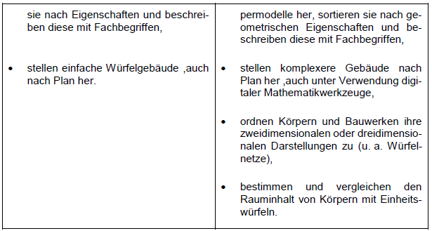
Was fordert der Lehrplan NRW?
(LP Mathematik Grundschule NRW, MSW 2021, S. 90f.)

Slide 24
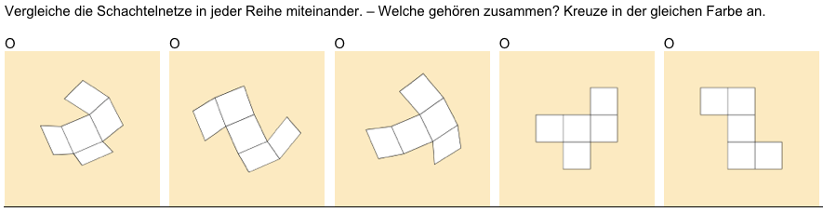
Körper – Inter-Netzzo
Lösung:
Notes:
Entnommen aus dem PIKAS-Modul 7.5 „Inter-Netzzo“ (http://pikas.dzlm.de/210).
Optional: M präsentiert zunächst die Aufgabenstellung (Folie 23) und gibt dann den TN etwas Zeit zur Bearbeitung. Anschließend regt M zur Präsentation der Lösungen an, wobei über den Arbeitsauftrag hinaus auch besprochen wird, wie vorgegangen wurde. Ggf. kann anschließend oder während der Besprechungsphase die Lösung gezeigt werden.

Slide 25
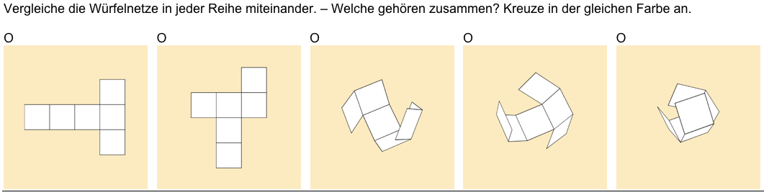
Körper – Inter-Netzzo
Lösung:
Notes:
Entnommen aus dem PIKAS-Modul 7.5 „Inter-Netzzo“ (http://pikas.dzlm.de/210).
Optional: M präsentiert zunächst die Aufgabenstellung (Folie 23) und gibt dann den TN etwas Zeit zur Bearbeitung. Anschließend regt M zur Präsentation der Lösungen an, wobei über den Arbeitsauftrag hinaus auch besprochen wird, wie vorgegangen wurde. Ggf. kann anschließend oder während der Besprechungsphase die Lösung gezeigt werden.

Slide 26
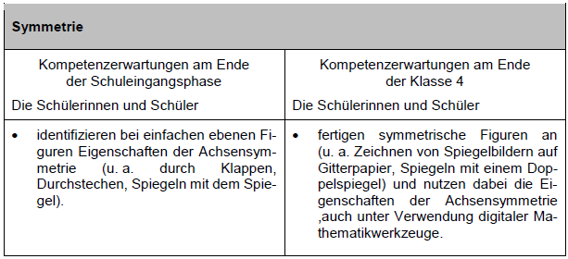
Was fordert der Lehrplan NRW?
(LP Mathematik Grundschule NRW, MSW 2021, S. 91)

Slide 27
Symmetrie
Schülerinnen- und Schüler-Aktivität:
Findest du in den Abbildungen Symmetrien?
Zeichne die Symmetrieachsen ein.
(Abb: Schuppar, B.: Elementargeometrie,
Kap. 1: Skript zur Vorlesung, S. 15)
Notes:
Entnommen aus dem PIKAS-Modul 2.3 „Langfristiger Kompetenzaufbau an fundamentaler Idee Symmetrie“ (http://pikas.dzlm.de/243).

Slide 28
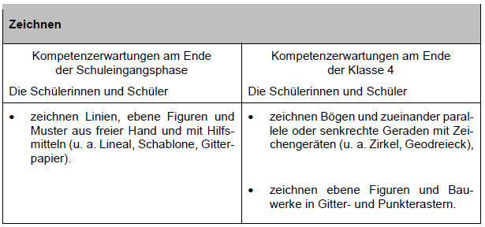
Was fordert der Lehrplan NRW?
(LP Mathematik Grundschule NRW, MSW 2021, S. 91)

Slide 29
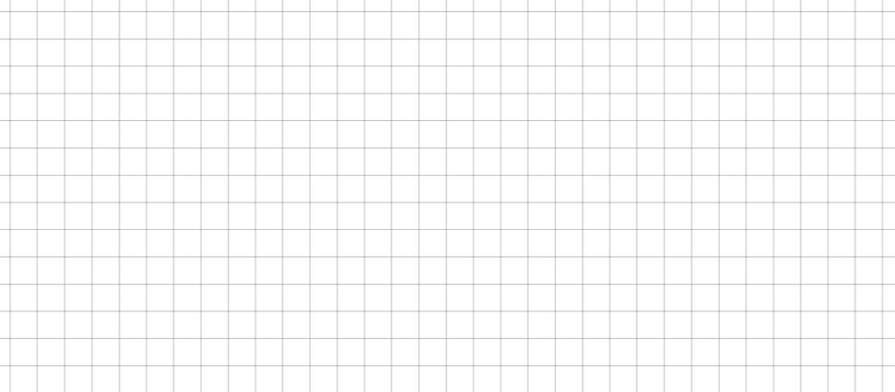
Zeichnen
Schülerinnen- und Schüler-Aktivität:
Zeichne die Figuren ab und ergänze die 4. und 5. Figur.
Wie verändern sich die Figuren?
Wie sieht die 10. Figur aus?
1.
2.
3.
4.
5.
Notes:
Die Aufgabe verlangt, dass auf Karopapier ein Muster fortgesetzt wird. Darüber hinaus zeigt sich hier deutlich, dass Geometrie auch mit dem Inhaltsbereich Zahlen und Operationen (hier: Zahlenfolgen) verbunden werden kann.

Slide 30
Was fordert der Lehrplan NRW?
Aktivität:
Sichten Sie das Mathematikbuch Ihrer momentanen Jahrgangsstufe. Inwiefern werden die Schwerpunkte des Lehrplans dort angesprochen?

Slide 31
Aufbau des Fortbildungsmoduls 7.8
Warum überhaupt Geometrie in der Grundschule?
Raum und Form im Lehrplan –
Was kann man daraus machen?
„Guter“ Geometrieunterricht?! –
(Um-)Gestaltung von Aufgaben für den Geometrieunterricht

Slide 32
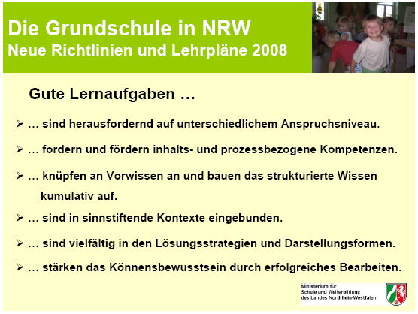
Geometrie im Lehrplan
Die Qualitätsmerkmale guter Aufgaben in den Worten des aktuellen Lehrplans NRW
Die Grundschule in NRW
Neue Richtlinien und Lehrpläne 2008
Auch im Geometrieunterricht?!

Slide 33
„Guter Geometrieunterricht“
„Eine wesentliche Voraussetzung ist, dass sich die Lehrerin selbst für das „Geometrie-Treiben“ begeistern kann bzw. bereits geometriebegeistert ist. Guter Geometrieunterricht stellt das geometrische Tätig-Sein, das Geometrie-Treiben mit Hilfe reichhaltiger, sogenannter „Guter Aufgaben“ in den Mittelpunkt und schafft in eben diesem Geometrie-Treiben und in seiner Analyse sowie Reflexion die Vernetzung zwischen inhalts- und prozessbezogenen Kompetenzen.“
(Huhmann & Spiegel 2016, S. 26)

Slide 34
Gute Aufgaben im Geometrieunterricht
„Mit „Guten Aufgaben“ können alle Kinder an einem gemeinsamen Gegenstand, in Kooperation miteinander, zugleich aber auf ihrem jeweiligen Entwicklungsniveau und mittels ihrer grundsätzlich gegenwärtigen und augenblicklich aktivierten Denk- und Handlungskompetenzen tätig sein und lernen. Somit sind „Gute Aufgaben“ der Inbegriff, Heterogenität konstruktiv vom Fach aus zu begegnen. Speziell im Bereich der Geometrie – also dem Inhaltsbereich „Raum und Form“ gelingt die material- und lernspielintegrierte Konzeptionierung einer „Guten Aufgabe“.“
(Huhmann & Spiegel 2016, S. 26)

Slide 35
Gute Aufgaben im Geometrieunterricht
“Geometrische Lernumgebungen gestalten sich damit als offene Situationen, in denen die Kinder angeregt werden, ein geometrisches Problem zu lösen bzw. ein Produkt im sozialen Miteinander herzustellen: Beim Bemühen um ihr Werk versuchen die Kinder sich die Objekte und das Ergebnis ihrer Handlung im Kopf vorzustellen (Raumvorstellung), sie reproduzieren und erweitern ihr geometrisches Wissen (Begriffsbildung), suchen nach Strategien und entdecken Eigenschaften und Zusammenhänge (Problemlösen). Entdecktes wird im Miteinander kommuniziert, muss im Austausch mit anderen argumentativ gestützt werden oder fordert zum Darstellen von Überlegungen (z.B. in Zeichnungen) auf.“
(Franke & Reinhold 2016, S. 18)
→ Förderung prozessbezogener Kompetenzen

Slide 36
Möglichkeiten zur Anreicherung von Aufgaben
Problemlösen durch Anregungen zum Weiterdenken
Argumentieren durch Einfordern von Vermutungen und Begründungen
Kommunizieren durch ICH-DU-WIR-Phasen und Wortspeicher
...
Fragen & Forscheraufträge
Gibt es noch weitere Möglichkeiten?
Was passiert, wenn ...?
Warum gibt es keine weiteren Möglichkeiten?
Begründe, warum ... und ... zusammen gehören.
Was fällt dir auf?
Was war schwierig zu zeichnen? Warum?
Schreibe eine Anleitung, wie du ...
Notes:
Zunächst von den Teilnehmenden selbst Möglichkeiten nennen lassen und auf Flipchart sammeln

Slide 37
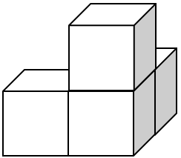
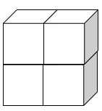
Anreicherung von Aufgaben
Aktivität:
Erkunden Sie Aufgaben Ihres Mathematikbuchs im Hinblick auf ein anstehendes Unterrichtsvorhaben.
Wie können die bestehenden Aufgaben konstruktiver genutzt werden?
Beispiel für eine verbesserbare Aufgabe:
Wie viele Würfel sind es?
____Würfel ____Würfel
Notes:
Die Aktivität dient der Umsetzung des bisher Gehörten und der Sensibilisierung der kommenden Folien am Beispiel Tangram.
(Würfel eigene Abbildung.)

Slide 38
Anreicherung von Aufgaben
Aktivität:
Mögliche Verbesserungen:
Wie viele Würfel sind es?
____Würfel ____Würfel
Piko behauptet, dass das zweite Gebäude aus 5 Würfeln besteht. Kira meint, dass es es nur 4 Würfel sind. Können beide Recht haben?
Notes:
Hier kann nochmal besprochen werden, warum die Aufgabe nun besser ist. Falls die Diskussion zuvor schon hinreichend produktiv war, kann diese Folie entfallen.

Slide 39
Beispiel:
Tangram

Slide 40
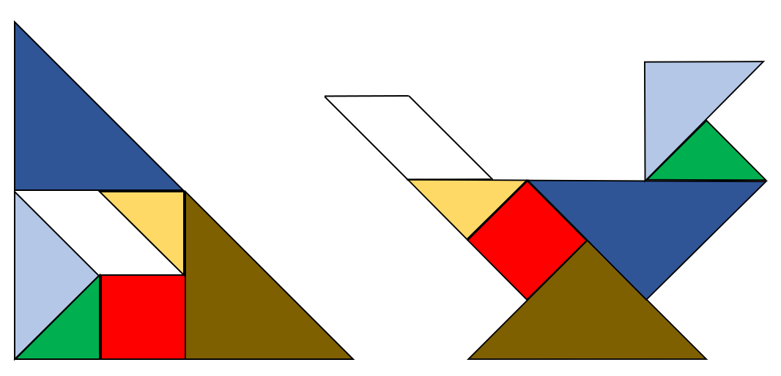
Tangram – Einsatz des Legematerials
(Eigene Abbildung)

Slide 41
Umgang mit dem Tangram
Aktivität:
Erkunden Sie das Mathematikbuch im Hinblick auf Aktivitäten mit Legematerial (z.B. Tangram) und berichten Sie von Ihren Erfahrungen im Unterricht:
Welche Ansätze halten Sie für sinnvoll?
Was halten Sie für problematisch? Warum?
Sammeln Sie Ideen:
Wie kann das Material konstruktiv(er) genutzt werden?
Notes:
Probleme: Oft ziel- und planloses Puzzeln; Frust, wenn Lösung nicht gefunden wird. (Backe-Neuwald & Götze 2016)

Slide 42
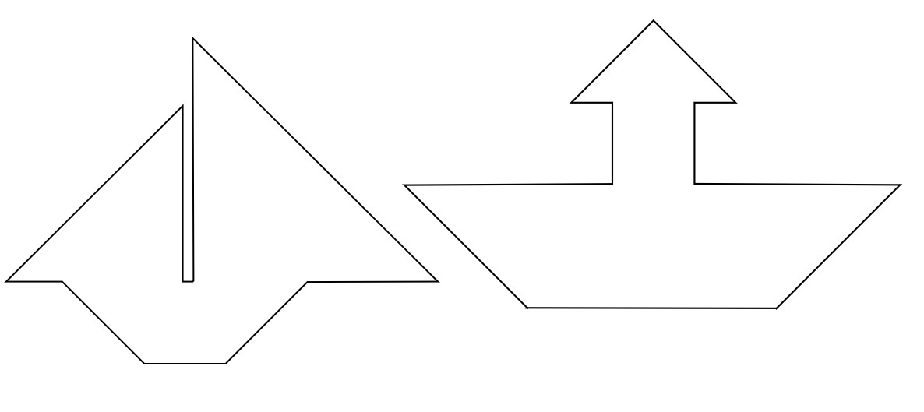
Tangram – Eine gute Aufgabe?
Lege aus.
(Eigene Abbildung)
Notes:
Bei dieser Folie kann diskutiert werden, ob es sich um eine gute Aufgabe handelt. Die folgende Folie zeigt die Problematiken solcher gängigen Aufgaben zum Tangram auf.

Slide 43
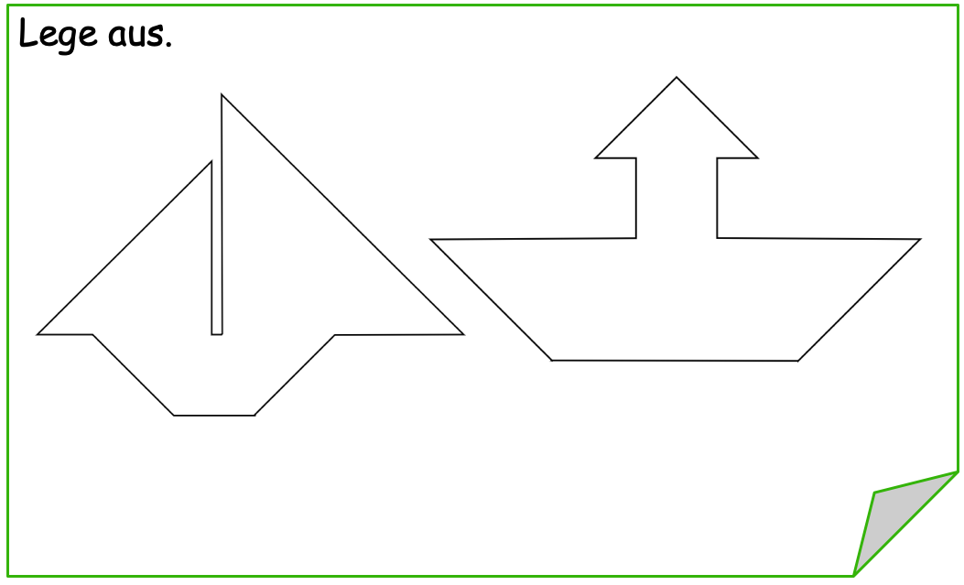
Tangram – Eine gute Aufgabe?
Eine Puzzlekompetenz steht nicht im Lehrplan!
Begriffe werden nicht geübt. Dazu gibt es keine Notwendigkeit.
Ungerichtetes, wahlloses Handeln mit den Tangramformen fördert weder inhalts- noch prozessbezogene Kompetenzen.
Die Arbeit mit dem Material in einem Schulbuch ist kaum möglich, da die Formen sich verschieben und nicht liegen bleiben.
Ein möglicherweise aufkommender Frust (in der Materialhandlung oder im Lösungsprozess) führt zu Demotivation.
Es kann im Nachhinein über rein gar nichts gesprochen werden. Lösungsprozesse können nicht dokumentiert werden. Es kann nur ein Vergleich von Lösungen stattfinden.
(Götze, D.: Geometrie und Sachrechnen in der Primarstufe, Folien zur Vorlesung)
Notes:
Diese Folie zeigt die Problematiken gängiger Aufgaben zum Tangram auf.

Slide 44
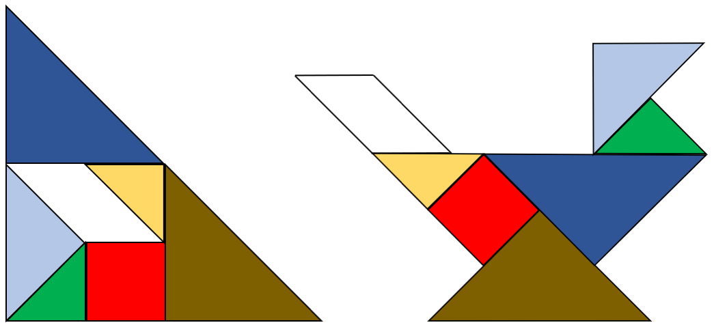
Vorschlag: Konstruktivere Nutzung
Freies Legen und Gestalten
Formen erkunden und Wortschatz aufbauen
Auslegen differenzieren und Strategien fördern
Prozess- und inhaltsbezogene Kompetenzen fördern
(Backe-Neuwald & Götze 2016)

Slide 45
Vorschlag: Konstruktivere Nutzung
Freies Legen und Gestalten
Formen erkunden und Wortschatz aufbauen
Auslegen differenzieren und Strategien fördern
Prozess- und inhaltsbezogene Kompetenzen fördern
Freies Experimentieren: Bilder gestalten, z.B. „Lege und klebe ein Frühlingsbild, einen Drachen...“
Fotos nachlegen, andere raten lassen, was gelegt wurde
Partnerdiktat: Kinder beschreiben sich ihre selbst erfundenen Figuren gegenseitig

Slide 46
Vorschlag: Konstruktivere Nutzung
Freies Legen und Gestalten
Formen erkunden und Wortschatz aufbauen
Auslegen differenzieren und Strategien fördern
Prozess- und inhaltsbezogene Kompetenzen fördern
Erkunden: Aus wie vielen Ecken und Kanten bestehen die Formen? → Formen in Fühlsäckchen ertasten und beschreiben
Begriffe klären: „das kleine/mittlere/große Dreieck“, „das Parallelogramm“, „überlappen“...

Slide 47
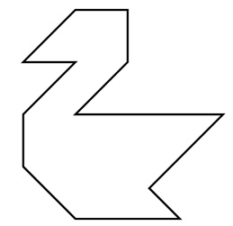
Vorschlag: Konstruktivere Nutzung
Freies Legen und Gestalten
Formen erkunden und Wortschatz aufbauen
Auslegen differenzieren und Strategien fördern
Prozess- und inhaltsbezogene Kompetenzen fördern
Auslegen differenzieren mit 3 Anforderungsstufen:
Umrissfiguren mit eingezeichneten Formen, die größengleich zu den Legeteilen sind
Innerhalb einer Umrissfigur Teile vorgeben
Umrissfiguren ohne Vorgaben
Lege die Figur aus.
Wie gehst du vor?

Slide 48
Vorschlag: Konstruktivere Nutzung
Freies Legen und Gestalten
Formen erkunden und Wortschatz aufbauen
Auslegen differenzieren und Strategien fördern
Prozess- und inhaltsbezogene Kompetenzen fördern
Mit welchem Teil hast du angefangen?
Kannst du ein Teil ablegen ohne zu probieren?
Woher weißt du, dass dieses Teil dahin muss?
Finde eine weitere Möglichkeit, die Figur auszulegen!
Warum gibt es verschiedene Lösungen?
Was unterscheidet die Lösungen voneinander?
Wie viele Lösungen kannst du finden?
Beschreibe, was hier falsch ist. Warum lässt sich die Figur nicht legen? Mache einen Verbesserungsvorschlag!
Notes:
→ Einforderung von Argumenten
→ Nachdenken über Flächeninhalte und Beziehungen der Teile zueinander

Slide 49

Haus 7: Modul 7.8
Vielen Dank für Ihre Aufmerksamkeit!

Slide 50
Literatur
BACKE-NEUWALD, D.; GÖTZE, D. (2016): Tangram: problemlösen statt puzzeln. In: Die Grundschulzeitschrift, 291, S. 28-32.
BESUDEN, H. (1973): Die Aufgabe der Geometrie in der Grundschule – illustriert am Einsatz eines Arbeitsmittels. In: Lebendige Schule, 28. Jg., Heft 6/1973.
BESUDEN, H. (1980): Motivation und operatives Prinzip im Geometrieunterricht der Sek. I. In: Beiträge zum Mathematikunterricht. Hannover: Schroedel
BESUDEN, H. (1984): Knoten, Würfel, Ornamente. Stuttgart: Klett.
FRANKE, M.; REINHOLD, S. (2016): Didaktik der Geometrie. In der Grundschule. 3. Auflage. Heidelberg: Springer Spektrum.
FREUDENTHAL, H. (1973): Mathematik als pädagogische Aufgabe (Band 2). Stuttgart: Klett.
HUHMANN, T.; SPIEGEL, H. (2016): Kinder haben ein Recht auf guten Geometrieunterricht. In: Die Grundschulzeitschrift, 291, S. 25-27.
KMK 2004: Beschlüsse der Kultusministerkonferenz – Bildungsstandards im Fach Mathematik für den Primarbereich. Luchterhand.
MAIER, PETER H. (1999) Räumliches Vorstellungsvermögen – Ein theoretischer Abriss des Phänomens räumliches Vorstellungsvermögen. Donauwörth: Auer Verlag.
MINISTERIUM FÜR SCHULE UND WEITERBILDUNG (2008): Lehrplan Mathematik. Ritterbach.

